Slide 1


بنام خدا
به نام خالق هستی

Slide 2

دانشگاه فنی دختران
فریبا رحیمی پور سیسخت

Slide 3
Behavioral Learning
فهرست
نظریه های کارکردگرایی: ثرندایک، اسکینر، هال، شاگردان هال
نظریه های تداعی گرایی: پاولوف

Slide 4
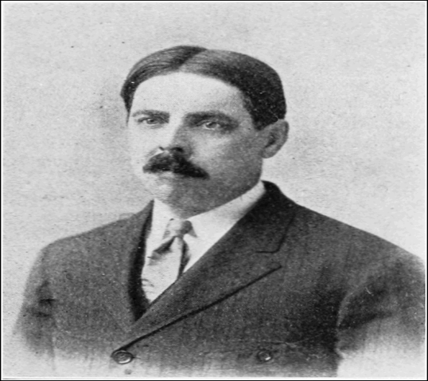
Thorndike
Born | Edward Lee Thorndike August 31, 1874 Williamsburg, Massachusetts, U.S.
Died | August 9, 1949 (aged 74) Montrose, New York
Nationality | American
Education | Roxbury Latin School
Alma mater | Wesleyan University Harvard University Columbia University
Occupation | Psychologist
Employer | Teachers College, Columbia University
Known for | Father of Educational Psychology Law of Effect Behavior Modification
Title | Professor
Spouse(s) | Elizabeth Moulton (married August 29, 1900)

Slide 5
Thorndike
پژوهش حیوانی پیش از ثرندایک
اعتقاد دکارت
نظریه داروین
آثار جورج جان رومانس
قانون مورگان
پژوهش های مارگارت فلوی واشبورن

Slide 6


Thorndike
مفاهیم نظری عمده
پیوند گرایی
80%
گزینش و پیوند
30%
یادگیری افزایشی است، نه بینشی
یادگیری با واسطه اندیشه ها صورت نمی پذیرد
همه پستانداران یکسان یاد می گیرند

Slide 7
Thorndike
پیوند گرایی (Connectionism)
ثرندایک تداعی بین تاثرات حسی و تکانه های عمل را اتصال یا پیوند نامید.
پیوند: رابطه عصبی بین محرک (S) و پاسخ(R)

Slide 8
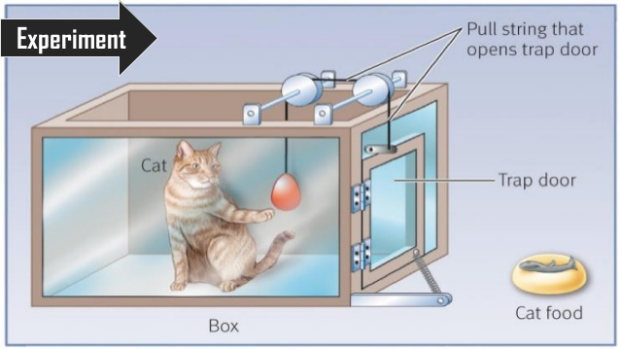
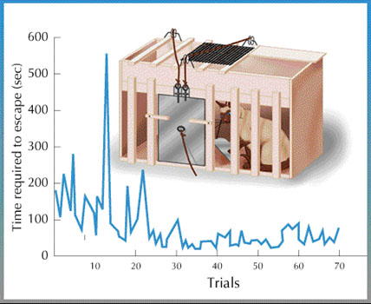
Thorndike
گزینش و پیوند
(trial and error learning)

Slide 9

Thorndike
ثرندایک پیش از 1930
وقتی فرد آماده برای عمل است، انجام آن پاداش دهنده و عدم انجام عمل تنبیه کننده است.
قانون آمادگی
قانون کاربرد و عدم کاربرد
قانون تمرین
قانون اثر
تاکید بر پیامدهای رفتار
یک توجیه کارکردی یادگیری

Slide 10



Thorndike
اگر اولین پاسخ به حل مساله نینجامد پاسخ های دیگر به کار می گیریم.
پاسخ چندگانه
حالت سائق حیوان به مقدار زیاد تعیین می کند که چه چیزی برای آن ارضا کننده یا آزاردهنده است.
آمایه یا نگرش
ما معمولاً به بعضی عناصر یک موقعیت پاسخ می دهیم نه به همه آنها.
غلبه عناصر
مفاهیم ثانوی پیش
از 1930
نظریه انتقال عناصر همانند یا انتقال آموزش
پاسخ ما به موقعیت تازه مشابه پاسخ ما به موقعیت مشابه آن است.
پاسخ از راه قیاس
پاسخ های داده شده به یک محرک خاص سرانجام به محرک کاملا متفاوت دیگری داده می شود.
جایگشت تداعی

Slide 11





Thorndike
قانون اثر تجدید نظر شده
قانون تمرین تجدید نظر شده
پاداش ها پیوندها را تقویت می کنند. اما تنبیه...
تکرار صرف الزاماً به تحکیم پاسخ نمی دهد.
ثرندایک پس
از 1930
وضع خشنود کننده احتمال بازگشت پاسخ های مجاور پاسخ تقویت شده را نیز افزایش می دهد.
تعلق پذیری
گسترش اثر
اگر عناصر یک تداعی به گونه ای به هم تعلق داشته باشند بهتر یادگرفته و یادآوری می شوند.

Slide 12


Thorndike
اصول تدریس
انتقال
توالی برنامه درسی
انضباط ذهنی
کاربردهای آموزشی نظریه ثرندایک

Slide 13
Thorndike
اصول تدریس
عادت ها را شکل بدهید. انتظار نداشته باشید که آن ها خودشان را ایجاد کنند.
80%
نسبت به شکل گیری عادت هایی که بعدا باید شکسته شوند، هشیار باشید.
30%
وقتی یک عادت می تواند کار را انجام دهد، دو یا بیش از دو عادت ایجاد نکنید.
در شرایط مساوی، یک عادت را به شیوه ای که باید به کار رود، شکل دهید.

Slide 14
Thorndike
توالی برنامه درسی
در زمانی که یا درست قبل از زمانی که می تواند به طریق قابل استفاده و مفیدی به کار رود.
80%
در زمانی که یادگیرنده نسبت به نیاز به آن به عنوان وسیله ای برای براورده کردن برخی هدف های مفید هشیار است.
30%
وقتی از نظر دشواری برای توانایی یادگیرنده مناسب ترین است.
وقتی به وسیله یادگیری های پیشین تسهیل می شود و بیشترین تسهیل برای یادگیری های آینده دارد.

Slide 15
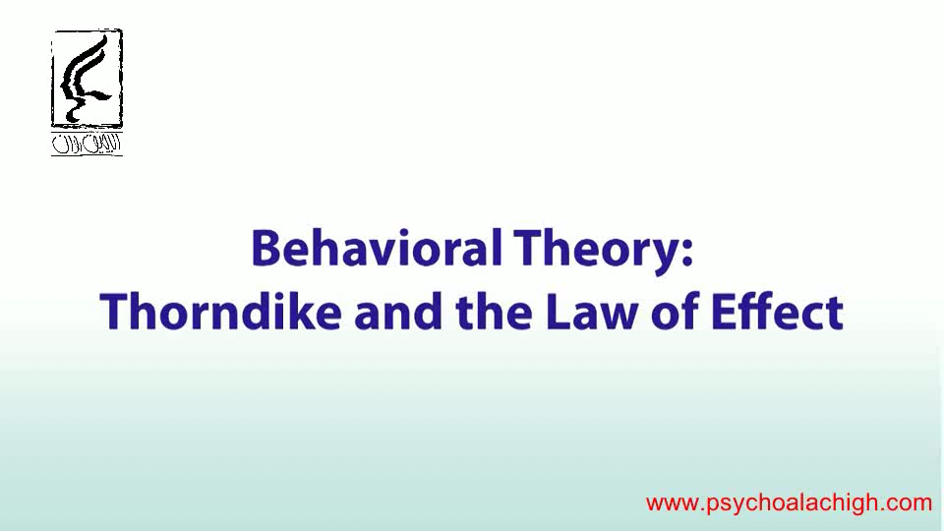
Thorndike

Slide 16
Thorndike
انتقادها

Slide 17
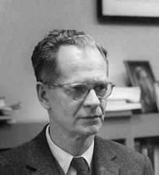
Skinner
B. F. Skinner
Born | Burrhus Frederic Skinner March 20, 1904 Susquehanna, Pennsylvania
Died | August 18, 1990 (aged 86) Cambridge, Massachusetts
Nationality | American
Alma mater | Hamilton College Harvard University
Known for | Operant conditioning Radical behaviorism Behavior analysis Verbal behavior
Spouse(s) | Yvonne (Eve) Blue (1936-1990)^{[1]}
Awards | National Medal of Science (1968)
Fields | Psychology, linguistics, philosophy
Institutions | University of Minnesota Indiana University Harvard University
Influences | Charles Darwin Ivan Pavlov Ernst Mach Jacques Loeb Edward Thorndike William James Jean-Jacques Rousseau Henry David Thoreau

Slide 18



Skinner
مفاهیم نظری عمده
رفتار پاسخگر: به وسیله یک محرک شناخته شده فراخوانده می شود.
رفتار کنشگر: صادر می شود.
متغیرهای بیرونی که رفتار تابعی از آنهاست.چیزی را فراهم می کنند که می توان آن را تحلیل تابعی نامید.
جنبه های قابل مشاهده و قابل اندازه گیری محیط، رفتار جاندار و پیامدهای رفتار مواد با ارزش پژوهش های علمی محسوب می شود.
رفتار پاسخگر
رفتار کنشگر
رفتارگرایی رادیکال
تحلیل تابعی رفتار

Slide 19
Skinner
ادامه مفاهیم نظری عمده
به اهمیت پاسخ تاکید می شود.
به اهمیت محرک ها در فراخوانی پاسخ تاکید دارد.
شرطی سازی
نوع R
شرطی سازی نوع S

Slide 20
Skinner
فرایندهای اساسی
تقویت:
S^{D}
80%
R
S^{R}
تقویت مثبت: ارائه یک محرک، به دنبال یک پاسخ که احتمال افزایش پاسخ را بیشتر می کند.
30%
تقویت منفی: حذف یک محرک، به دنبال یک پاسخ که احتمال افزایش پاسخ را بیشتر می کند.
خاموشی: خاموشی شامل کاهش یافتن نیرومندی یک پاسخ به خاطر عدم تقویت است.

Slide 21
Skinner
ادامه فرایندهای اساسی
تقویت کننده اولیه:
به محرک هایی که برای بقا ضروری هستند مانند غذا، آب و ...
80%
تقویت کننده ثانویه: محرک هایی که از طریق همراه شدن با تقویت کننده های اولیه شرطی می شوند.
30%
تقویت کننده تعمیم یافته: تقویت کننده ثانویه که با بیش از یک تقویت کننده اولیه همراه شود. (خودمختاری کارکردی آلپورت)
بازگشت خود به خودی: ؟؟؟؟؟؟؟؟؟

Slide 22
Skinner
ادامه فرایندهای اساسی
فرصت پرداختن به یک فعالیت باارزش تر، پرداختن به یک فعالیت کم ارزش تر را تقویت می کند.
اصل پریماک:
80%
تعمیم: پاسخ معین در برابر یک محرک در برابر محرک های دیگر نیز داده شود.
30%
تمییز دادن: پاسخ دادن به شکلی متفاوت بسته به نوع محرک یا ویژگی های یک موقعیت است.
تقویت ناوابسته: تقویت کننده مستقل از رفتار ارگانیسم است (رفتارخرافی).

Slide 23
Skinner
تنبیه: حذف یک تقویت کننده مثبت یا عرضه یک تقویت کننده منفی به دنبال یک پاسخ
مضرات تنبیه | جانشین های تنبیه
آثار هیجانی نامطلوب (مزاحم یادگیری) | تغییر محرک های تمییزی
تنها سرکوبی رفتار | اجازه تکرار رفتار نامطلوب (رفتار خستگی گاتری)
توجیه صدمه زدن به دیگران | شرطی کردن رفتار ناهمساز
عدم اطلاع رسانی پاسخ مطلوب به ارگانیسم | نادیده گرفتن رفتار نامطلوب
ایجاد پرخاشگری نسبت به عامل تنبیه کننده | گذر زمان
رفتارهای کژسازگارانه

Slide 24



Skinner
برنامه های تقویت
نسبتی متغیر:
nامین پاسخ درست متغیر تقویت می شود.
نسبتی ثابت:
nامین پاسخ درست تقویت می شود.
فاصله ای متغیر:
تقویت در پایان فواصل مختلف
فاصله ای ثابت: تقویت پس از یک مدت زمان معین
تقویتی پیوسته: تقویت هر پاسخ درست
تولید بیشترین نرخ پاسخدهی و مقاومت در برابر خاموشی:

Slide 25
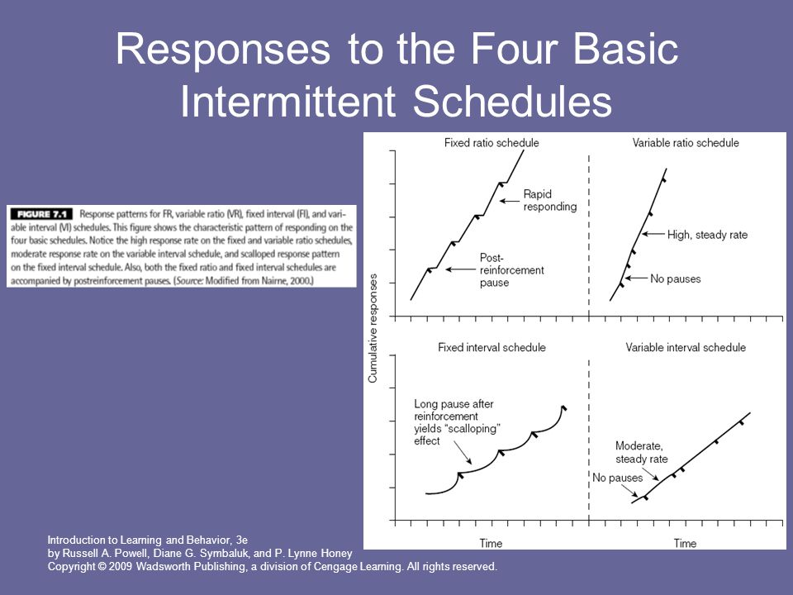
Skinner

Slide 26
Skinner
تغییر رفتاری:
فرایند ایجاد یا تغییر بعضی متغیرهاست که به عنوان متغیر برای پاسخ های آتی عمل می کنند.
تقریب های متوالی
تقویت تفکیکی
تنها پاسخ هایی که یکی بعد از دیگری به پاسخ موردنظر نزدیک اند تقویت می شوند.
بعضی پاسخ ها تقویت می شوند و پاسخ های دیگر تقویت نمی شوند.
زنجیره سازی
شکل دهی
شکل دهی

Slide 27


Skinner
توالی شکل دادن رفتار:
مشخص کردن رفتار پایانی و تقسیم به گام های فرعی
مشخص کردن تقویت کننده های بالقوه
مشخص کردن رفتار وردی
تقویت متوالی هر تقریب

Slide 28
Skinner
سه فرایند کلیدی رفتار خود تنطیمی
به فرایندی که طی آن افراد برای خودشان تقویتی وابسته به انجام یک پاسخ فراهم می کنند و این کار احتمال پاسخ دهی آن ها را در آینده افزایش می دهد، اطلاق می شود.
به محرک های تمییزی که زمینه را برای پاسخ های خود تنظیمی که به تقویت منجر می شوند آماده می کنند، اطلاق می شود.
به توجه عمدی به بعضی جنبه های رفتار فرد از سوی خود او اطلاق می شود و اغلب با فراوانی یا شدت آن همراه است.
خود تقویتی
خود آموزی
خود نظارتی

Slide 29
Skinner
هدف های رفتاری: عبارت های روشنی از بازده های مورد نظر دانش آموز از آموزش هستند.
گروه های خاص دانش آموزان
رفتار واقعی
هدف های رفتاری
شرایط یا زمینه
معیار عملکرد

Slide 30
Skinner
به مواد آموزشی اطلاق می شودکه مطابق با اصول یادگیری طبق شرطی کنشگر تهیه شده اند.
پاسخدهی آشکار
گام های کوچک
آموزش برنامه ای
سرعت شخصی
بازخورد فوری

Slide 31
Skinner
انواع آموزش برنامه ای
برنامه های خطی:
به شیوه ای طراحی شده اند که همه ی دانش آموزان با توالی یکسان در آن پیش می روند( ولی نه الزاماً با نسبت یکسان).
برنامه های شاخه ای:
به نحوی تنظیم می شوند که حرکت دانش آموز در داخل برنامه بستگی به این دارد که چگونه به سوالات پاسخ بدهد.

Slide 32
Skinner
برنامه کلر یا نظام آموزشی فردی (PSI)
مطالبی را که قرار است در درس بگنجانید تعیین کنید.
مطالب را به بخش های مستقل تقسیم کنید.
روش های ارزشیابی میزان یادگیری دانش آموزان را در هر بخش تعیین کنید.
به دانش آموزان فرصت دهید تا با سرعت دلخواه خود بخش های مختلف را یاد بگیرند.

Slide 33
Skinner
انتقادها

Slide 34
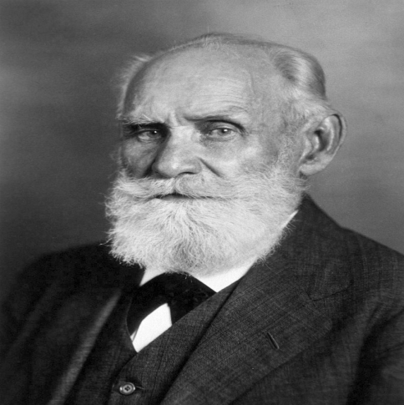
Pavlov
Born | 26 September 1849 Ryazan, Russian Empire
Died | 27 February 1936 (aged 86) Leningrad, Russian SFSR, Soviet Union
Residence | Russian Empire, Soviet Union
Alma mater | Saint Petersburg University
Known for | Founder of Modern Behavior Therapy Classical conditioning
Awards | Nobel Prize in Physiology or Medicine (1904) ForMemRS (1907 Copley Medal (1914)
Fields | Physiologist, physician
Institutions | Imperial Military Medical Academy
Influences | Karl Vogt Jacob Moleschot
Influenced | John B. Watson Joseph Wolpe

Slide 35
Pavlov
ایجاد بازتاب شرطی
US
UR
CS
US
UR
CS
CR

Slide 36

Pavlov
خاموشی: ارائه مکرر CS اما با تقویت (US) دنبال نمی گردد .
بازگشت خود به خودی: ؟؟؟؟؟؟؟؟؟
80%
شرطی شدن سطح بالاتر: استفاده از CS به عنوان US
30%
تعمیم: تمایل جاندار به پاسخ دادن به محرک های مرتبط با محرکی که عملاً در ضمن شرطی شدن به کار رفته است.
تمیز: تمایل جاندار به پاسخ دادن به آن محرکی که ضمن شرطی شدن به کار رفته است. یا دامنه محدودی از محرک ها.

Slide 37
Pavlov
انواع شرطی شدن
درنگیده: CSپیش از US ارائه می شود با شروع یا پس از شروع US پایان می پذیرد
ردی:
ابتدا CS سپس US
بین این دو وقفه زمانی است.
همزمان:
؟؟؟؟
وارونه: ابتدا US ارائه می شود با شروع یا پس از شروع US پایان می پذیرد
شرطی شدن زمانی: محرک غیر شرطی در فواصل زمانی معین به جاندار ارائه می شود.

Slide 38
Pavlov
مفاهیم نظری عمده
برانگیختگی و بازداری: الگوی برانگیختگی و بازداری که در هر لحظه معین ویژگی مغز را
مشخص می کند همان چیزی است که پاولوف آن را موزائیک مغزی نامید.
رفتار قالبی پویا: پاسخ دادن به یک محیط آشنا سریع و خودکار است.
رفتار قالبی پویا یک موزائیک مغزی باثبات گشته است.
گسترش و تمرکز: فرایند گسترش برای تبیین تعمیم و فرایند تمرکز برای تبیین تمیز مورد استفاده
قرار می گیرد.

Slide 39
Pavlov
دستگاه اول و دستگاه دوم علامتی
دستگاه اول علامتی (first signal system):
پاولوف محرک هایی که رویدادهای مهم زیستی را علامت می دهند (cs ها را) دستگاه اول علامتی یا « اولین علامت های واقعیت» نامید.
دستگاه دوم علامتی (second signal system):
پاولوف کلماتی را که نمادهای واقعیت هستند «علامت های علامت» یا دستگاه دوم علامتی نامید.

Slide 40
Pavlov
عامل اصلی شرطی شدن: مجاورت
-بعضی وقت ها CR شبیه UR
-گهی CR جاندار را برای UR آماده می کند.
-گهی CR ضد UR
پاسخ های شرطی، پاسخ های کوچک غیر شرطی اند.
محدویت نظریه پاولوف
خاموشی ناشی
از بازداری است.

Slide 41
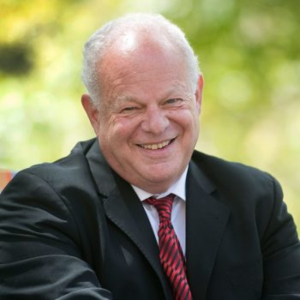
Pavlov
درماندگی آموخته شده(learned helplessness) Martin Seligman
وقتی این باور که شخص نمی تواند کاری انجام دهد تا یک موقعیت آزارنده را برطرف سازد یا از آن اجتناب کند به موقعیت های دیگری تعمیم می یابد، به آن درماندگی آموخته شده می گویند.

Slide 42
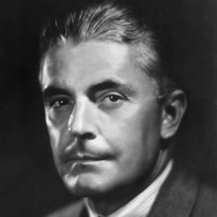
Pavlov
رفتار گرایی واتسون
بنیان گذار رفتارگرایی: جان بی، واتسون
موضوع علم روانشناسی: رفتار
مخالفت با مکتب ساخت گرایی و کارکردگرایی
مخالفت با عوامل خوشایند و ناخوشایند در نظریه ثرندایک

Slide 43
Pavlov
واتسون(1916) معتقد بود که الگوی شرطی کردن پاولفی برای بنا کردن علم رفتار انسان الگوی مناسبی است.
بنا به نظریه واتسون، ما سه هیجان ترس، خشم و عشق به ارث می بریم.
از طریق شرطی شدن پاولفی، این هیجان ها به محرک ها پیوند می خورند تا یک زندگی پیچیده بزرگسالی ایجاد کنند.
یادگیری صرفا به دلیل پشت سر هم آمدن رویدادها در یک فاصله زمانی کوتاه رخ می دهد.
شرطی شدن به تقویت وابسته نیست.

Slide 44
Pavlov
کاربردهای شرطی سازی کلاسیک
خاموشی
شرطی سازی تقابلی
روانشناسی
بالینی
غرقه سازی
حساسیت زدایی منظم

Slide 45
سپاس از حسن توجه تان

